Slide 1
Einleitung in das Nervensystem
Dr. Ildikó Bódi
10.09.2019

Slide 2
Nervensystem
Besteht aus
dem zentralen Nervensystem (ZNS) und
dem peripheren Nervensystem (PNS).
ZNS: Gehirn (Encephalon) und Rücknemark (Medulla spinalis)
PNS: Nerven (Hirnnerven: treten aus dem Gehirn und Spinalnerven aus dem Rückenmark aus) und Ganglien im Körper

Slide 3
Das ZNS entwickelt sich aus der Neuralplatte des Ektoderms, die sich zur Neuralrinne und weiter zum Neuralrohr differenziert sich schließlich zu Rückenmark und Gehirn.
Dabei faltet sich die Neuralplatte zum Neuralrohr. Aus dem Neuralrohr entwickelt sich das ZNS und aus dem Lumen das Liquor-gefüllte Ventrikelsystem des Gehirns.
Aus dem kaudalen Abschnitt: das Rückenmark
Aus dem kranialen Abschnitt: das Gehirn (von Hirnbläschen)

Slide 4
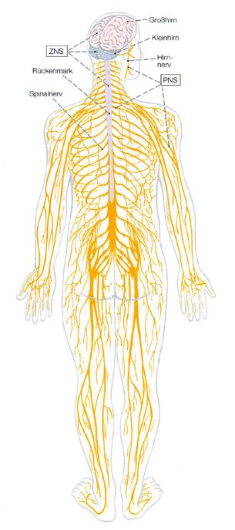
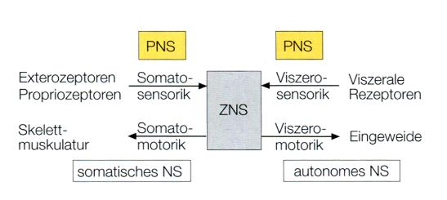

Slide 5
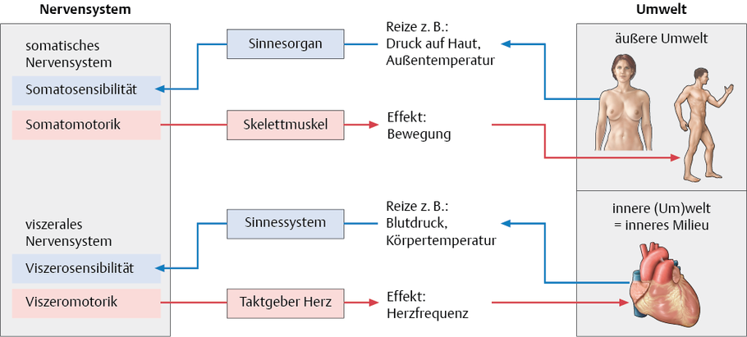
Ein Rezeptor nimmt einen Reiz aus der Umwelt auf, woraufhin ein Signal an das Gehirn weitergeleitet wird. Die Information wird dort integriert und ein Signal an den Effektor (Muskel) geleitet, welcher eine Bewegung zur Folge hat. Im viszeralen Nervensystem tritt der Effekt an einem inneren Organ auf.
(aus Schünke, Schulte, Schumacher, Prometheus, Kopf, Hals und Neuroanatomie, Thieme, 2014; Grafiker: Markus Voll)

Slide 6
Nervengewebe
Nervengewebe: entwickelt aus Ektoderm
besteht aus Nervenzellen (Neuronen) und Gliazellen
zwischen diesen Zellen: sehr kleine Menge von extrazellulärer Matrix (keinerlei Kollagen- oder andere Fasern, nur GAGs!)

Slide 7
Nervengewebe
Aufbau des ZNS: Nervenzellen (Neuronen) findet man im ZNS in Zellgruppen (graue Substanz im Gehirn oder Rückenmark); und Gliazellen (Astro-, Oligodenrozyten, Mikroglia, Ependymzellen)
Nervenfasern können große Gebiete ausfüllen (wo keine Nervenzellen liegen): weiße Substanz; bestehend aus gehüllten (oder unverhüllten) Nervenfasern, und Gliazellen (Oligodenrozyt, Astrozyt, Mikroglia, Ependym)
ZNS wird durch Hirnhäuten von der Umgebung isoliert.
Nervengewebe ist reichlich vaskularisiert (d.h. mit Blutgefäßen versorgt)
Nervengewebe ist immer von den anderen Geweben (in meisten Fallen: Bindegewebe, Blutgefäße) durch die Blut-Hirn Schranke isoliert.

Slide 8
Graue Substanz
Graue Substanz im ZNS:
an der Oberfläche: Rinde (Cortex), wie beim Großhirn, Kleinhirn, oder
in der Tiefe: Kerne (Nucleus), wie überall;
(Vorsicht: Nucleus (Kern) bedeutet hier eine makroskopisch sichtbare, zelluläre Aggregation aus Nervenzellen)
Es gibt in dem ZNS auch vereinzelte Neuronen, oder lockere Neuronenkette (zB: Formatio reticularis des Hirnstammes); diese liegen in der weißen Substanz, und sind nicht sichtbar makroskopisch.
Im Rückenmark liegt die graue Substanz innen, sie weist im Querschnitt eine Schmetterlingsform auf. Die weiße Substanz befindet sich außen.

Slide 9
Weiße Substanz
(Substantia alba)
In der weißen Substanz befinden sich die markhaltigen Nervenfasern, also lange myelinisierte Axone, welche für das typische weißliche Äußere verantwortlich sind. Es finden sich neben den markhaltigen auch marklose Fasern und Gliazellen. In der weißen Substanz ziehen damit die Leitungsbahnen.
Im peripheren Nervensystem entsprechen die Nerven der weißen Substanz und die Ganglien, die ja Ansammlungen von Nervenzellkörpern sind, der grauen Substanz.

Slide 10
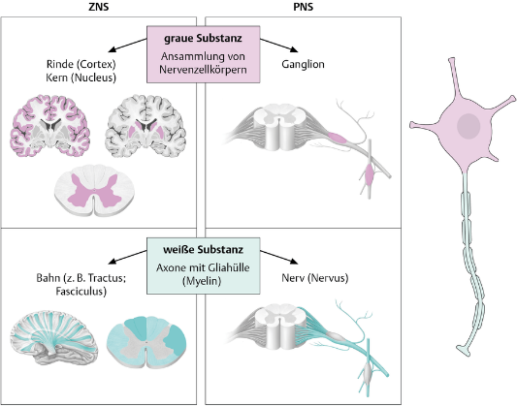
Graue und weiße Substanz in ZNS und PNS
Im ZNS und im PNS finden sich Zellkörper und mit Neuroglia umhüllte Axone. Die Nervenzellkörper sind in Bündeln zusammengelagert und daher auch makroskopisch sichtbar. Sie wirken bei Tageslicht grau (= graue Substanz). Die myelinisierten Fasern hingegen sehen weiß aus (= weiße Substanz). Die Terminologie für die graue und weiße Substanz ist im PNS und ZNS verschieden: die weiße Substanz im PNS wird als Nerv und die graue Substanz als Ganglion beschrieben. Im ZNS erfolgt eine Untergliederung in Bahnen (weiße Substanz) und die graue Substanz in Rinde (Cortex) und Kern (Nucleus).

Slide 11
Aufbau des PNS: Nervenzellen kommen ausschließlich in den peripheren Ganglien (kleine, mit bindegewebiger Kapsel von der Umgebung isolierte Nervenzellgruppen) vor;
Nervenfaser bilden Bündeln: periphere Nerven;
Gliazellen an der Peripherie: um den Axonen: Schwann’sche Zellen (statt OD) oder Mantelzellen, die die Perikarya der Neuronen in den Ganglien umgeben.

Slide 12
Größe des ZNS

Slide 13
Größe des Gehirns
Männer: 1350-1550 g
Frauen: 1200-1350 g
Hängt von der Körpergröße an!!
Durchschnittlich um 1400 g
Extremwerte: 1100-1700 g

Slide 14
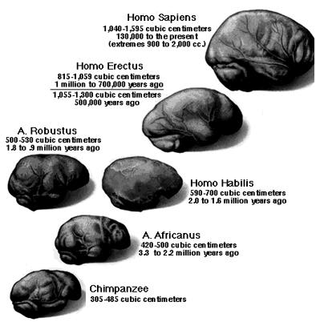
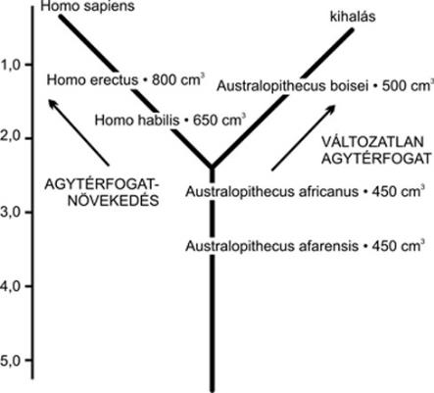
Größenveränderung des Gehirns während menschlicher Evolution
(Aufgrund Schädelausgüsse)
A: Australopithecus

Slide 15
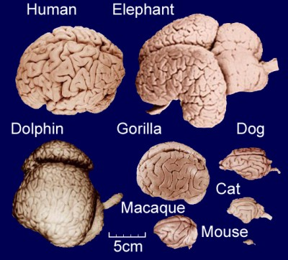

Slide 16
Größe des Rückenmarks
40-45 cm Länge
30 g Gewicht (2% des Gehirns)

Slide 17
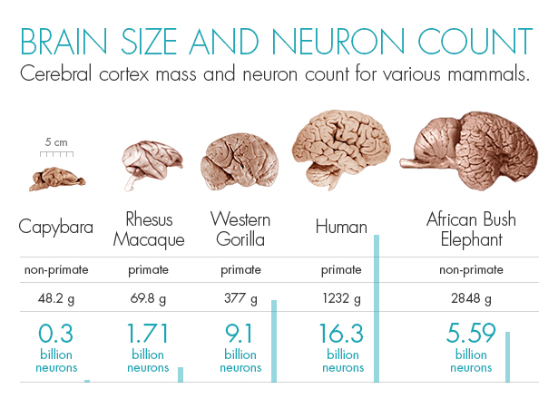
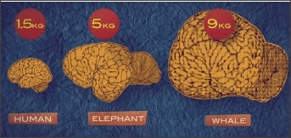

Slide 18
Aufteilung des ZNS
Entwicklungsgeschichtlich ist am besten verstehbar!
Beim Gehirn: die Aufteilung geht nach den Hirnbläschen (primären, sekundären)
Rückenmark ist in diesem Hinsicht einheitlich.

Slide 19
Gehirn

Slide 20
Gehirn: primäre Hirnbläschen sind: Prosenecephalon, Mesencephalon, Rhombencephalon
Später werden aus Prosencephalon: Telencephalon (Endhirn) und Dienecephalon (Zwischenhirn);
Mesencephalon (Mittelhirn) wird nicht weiter geteilt;
Rhombencephalon wird in Metencephalon (Brücke, Pons und Kleinhirn, Cerebellum) und Myelencephalon (Medula oblongata) aufgeteilt.

Slide 21
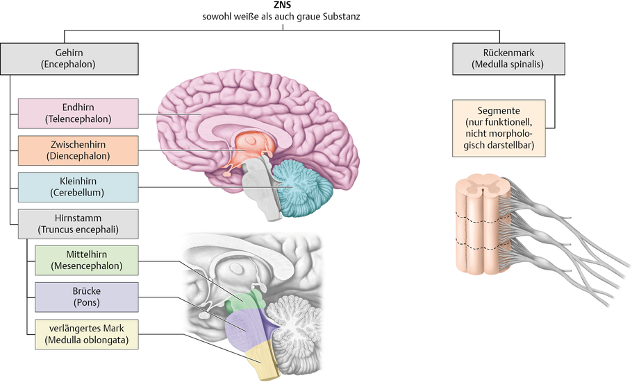

Slide 22
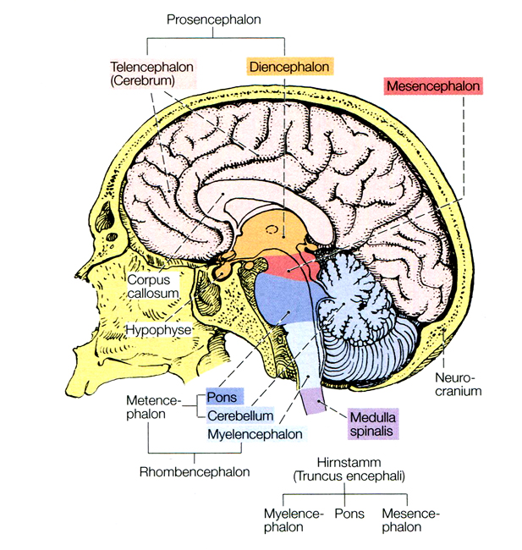
Aufteilung des Gehirns
(die folgt die Entwicklung):
-Cerebrum, Großhirn
-Diencephalon, Zwischenhirn
-Mittelhirn, Mesencephalon,
-Pons, Brücke
-Cerebellum, Kleinhirn
-Medulla oblongata, verlängertes Mark

Slide 23
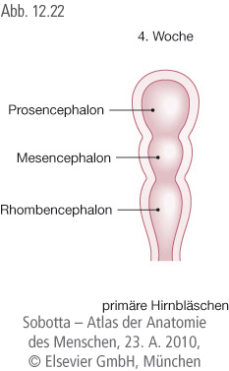
Primäre Hirnbläschen am rostralen Ende des Neuralrohrs
(schematische Dorsalansicht)
In der 4. bis Ende der 5. Woche entstehen in den einzelnen Regionen der Hirnanlage sog. Neuromere. Diese Neuromere spiegeln eine segmentale Gliederung der Hirnanlagen wider: Rhombomere sind ca. 8 Segmente, aus denen später das Rhombencephalon hervorgeht. Im Verlauf der Entwicklung geht die neuromere Gliederung verloren.
Im Bereich der Gehirnanlagen entwickeln sich die Hohlräume des Neuralrohres zu den vier Hirnventrikeln.

Slide 24
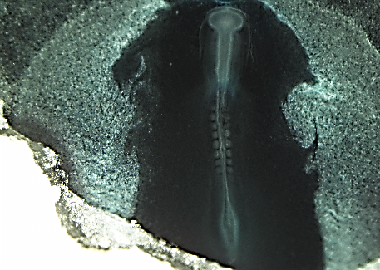
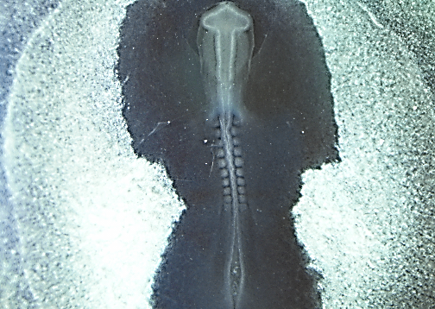
Dr.Ildikó Bódi
Dr.Ildikó Bódi

Slide 25
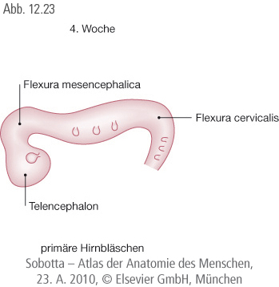
Primäre Hirnbläschen am rostralen Ende des Neuralrohrs
(schematische Seitensicht)

Slide 26
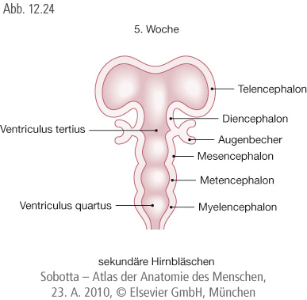

Slide 27
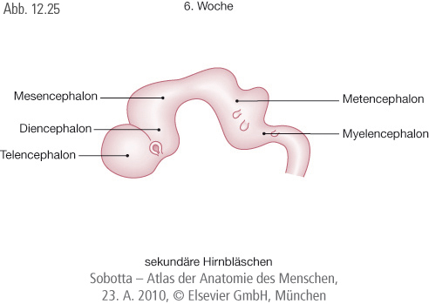

Slide 28
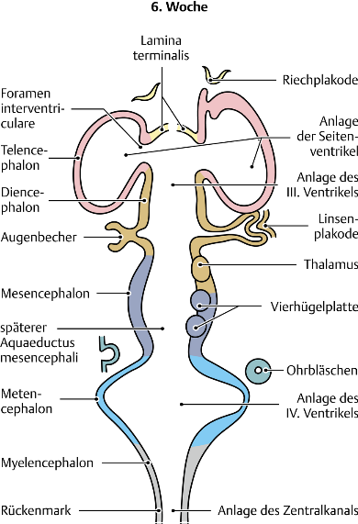
Hirnbläschen und Ventrikel
6. Woche: Am kranialen Ende des Neuralrohres treten bauchige Vorwölbungen als frühe Hirnanlage auf: die primären Hirnbläschen.
Vorne liegt das Prosencephalon-Bläschen und hinten das Rhombencephalon-Bläschen, das ins Rückenmark übergeht.
Dazwischen entsteht das Mesencephalon-Bläschen. Die Hohlräume des Neuralrohres entwickeln sich im Bereich der Gehirnanlage zu den vier Ventrikeln.

Slide 29
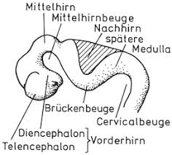
Nachdem die Hirnbläschen entstanden sind, beugt sich die Hirnanlage nach ventral. Dabei entstehen zunächst zwei Krümmungen:
Nackenbeuge (Flexura cervicalis): zwischen Rhombencephalon und Rückenmark
Scheitelbeuge (Mittelhirnbeuge, Flexura mesencephalica): im Bereich des Mittelhirns, also zwischen Prosencephalon und Rhombencephalon
Später kommt es im Bereich des Rhombencephalons zu einer starken Abknickung nach ventral, der Brückenbeuge (Flexura pontina).

Slide 30
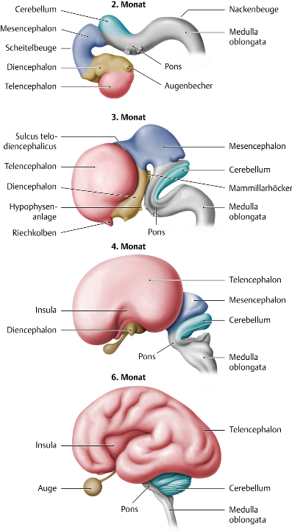
Entwicklung des Gehirns
Von oben nach unten: 2., 3., 4. und 6. Entwicklungsmonat. Im zweiten Entwicklungsmonat ist die endgültige Gliederung des Gehirns bereits sichtbar. Im 3. Entwicklungsmonat liegt die Scheitel-Steiß-Länge des Fetus bei 27 mm. Telencephalon und Diencephalon vergrößern sich; Riechkolben und Hypophysenanlagen entstehen. Im 4. Entwicklungsmonat misst die SSL des Fetus 53 mm. Das Telencephalon überwächst die anderen Hirnabschnitte allmählich. Die Insula liegt noch an der Oberfläche des Gehirns. Im 6. Entwicklungsmonat misst der Fetus 33 cm; Furchen und Windungen prägen sich aus. rot → Telencephalon; ocker → Diencephalon; dunkelblau → Mesencephalon; hellblau → Cerebellum; grau → Pons und verlängertes Mark.

Slide 31
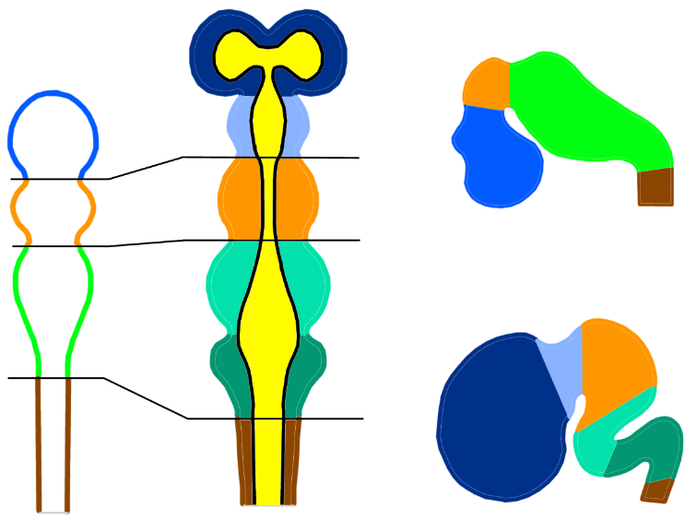
Die Entwicklung der Hirnbläschen
Sekundäre Hirnbläschen
Hirnventrikel
Flexura mesencephalica
Isthmus rhombencephali
Primäre Hirnbläschen
Telencephalon (Hämisphärien)
Seitenventrikel
Flexura cervicalis
Vorderhirn Prosen-cephalon
Diencephalon (zB. Thalamus)
III. Ventrikel
Mittelhirn Mesen-cephalon
Mesencephalon Mittelhirn
Aqueductus cerebri
Flexura pontis
Metencephalon (Pons, Cerebellum)
Sulcus telodiencephalicus
Sulcus mesodiencephalicus
Nachhirn Rhomben-cephalon
flexura cephalica
Myelencephalon
(Medulla oblongata)
IV. Ventrikel
Flexura cervicalis
Rückenmark Medulla spinalis
Rückenmark Medulla spinalis
Canalis centralis
Dorsalansicht
Flexura pontis
Seitenansicht

Slide 32
Richtungen in dem ZNS

Slide 33
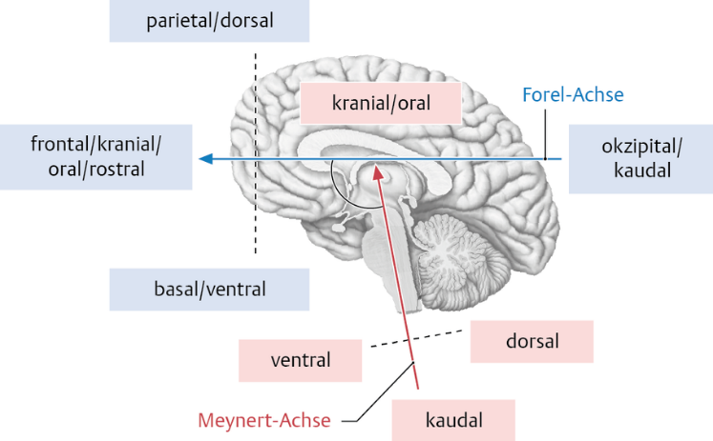
Die Richtungsbezeichnungen im Gehirn orientieren sich an 2 Achsen, die auf das embryonale Gehirnwachstum und dem damit verbundenen Abknicken des Großhirns zurückzuführen sind:
Forel-Achse: Sie verläuft horizontal durch Groß- und Zwischenhirn. Sie beschreibt die Lagebeziehungen in Groß- und Zwischenhirn.
Meynert-Achse: Sie verläuft längs durch den Hirnstamm und entspricht in etwa der Körperachse.

Slide 34
Anteile des Gehirns

Slide 35
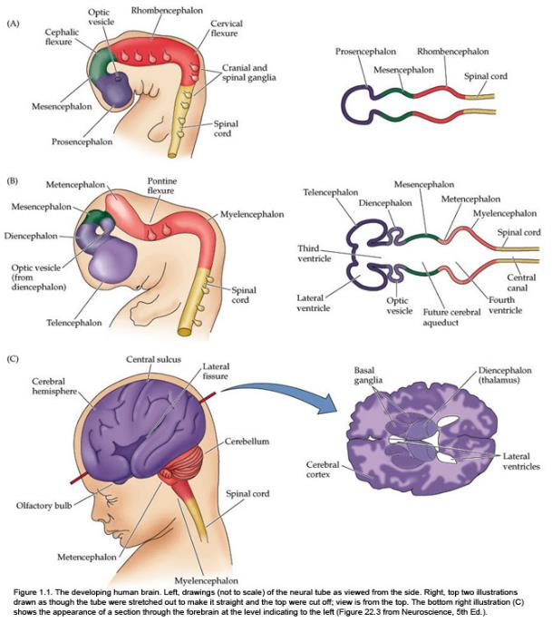

Slide 36
Die Entwicklung der Hirnbläschen
Sekundäre Hirnbläschen
Hirnventrikel
Flexura mesencephalica
Isthmus rhombencephali
Primäre Hirnbläschen
Telencephalon (Hämisphärien)
Seitenventrikel
Flexura cervicalis
Vorderhirn Prosen-cephalon
Diencephalon (zB. Thalamus)
III. Ventrikel
Mittelhirn Mesen-cephalon
Mesencephalon Mittelhirn
Aqueductus cerebri
Flexura pontis
Metencephalon (Pons, Cerebellum)
Sulcus telodiencephalicus
Sulcus mesodiencephalicus
Nachhirn Rhomben-cephalon
flexura cephalica
Myelencephalon
(Medulla oblongata)
IV. Ventrikel
Flexura cervicalis
Rückenmark Medulla spinalis
Rückenmark Medulla spinalis
Canalis centralis
Dorsalansicht
Flexura pontis
Seitenansicht

Slide 37
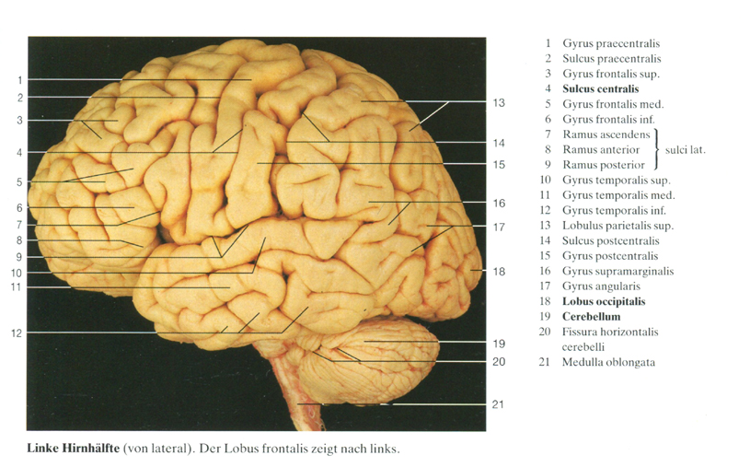
Seitenansicht: Großhirn (1-18); Kleinhirn (19,20) und Medulla oblongata (21)

Slide 38
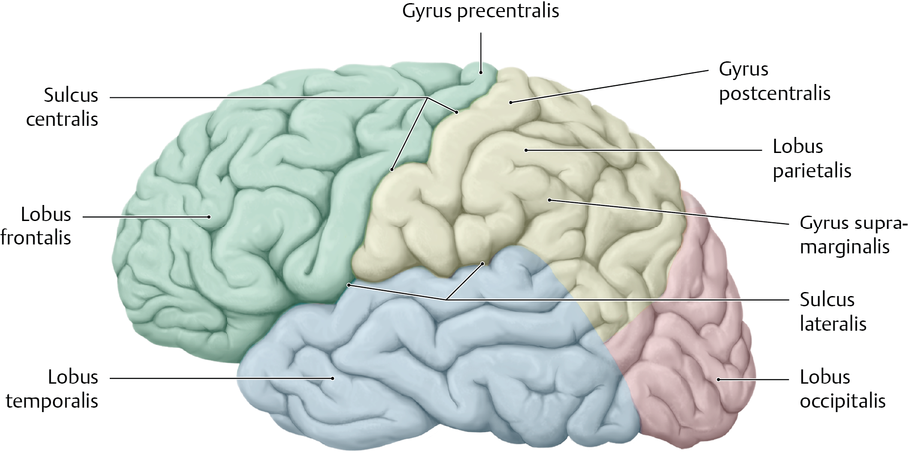
Das Großhirn (Telencephalon) besteht aus 2 Hemisphären und verschiedenen Lappen (Frontal-, Parietal-, Temporal- und Okzipitallappen). Die Lappen sind untereinander zum Teil durch bestimmte Furchen (Sulci) getrennt und enthalten charakteristische Windungen (Gyri).

Slide 39
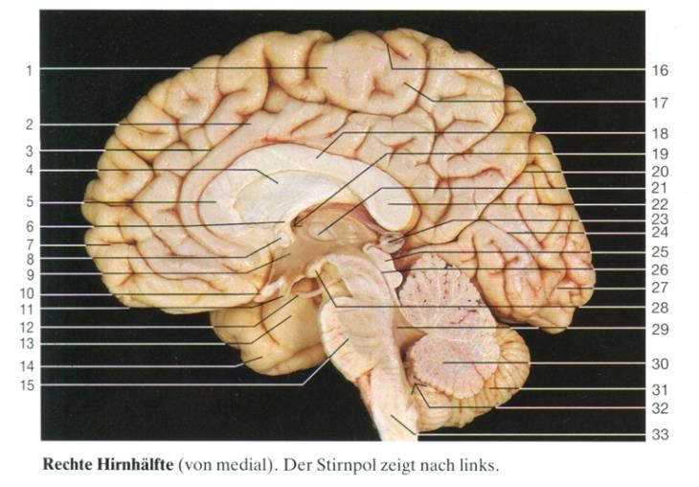
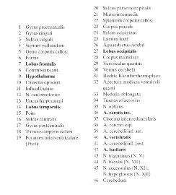
Mediansagittalschnitt des Gehirns
mit Cerebrum, Diencephalon, Hirnstamm und Kleinhirn

Slide 40
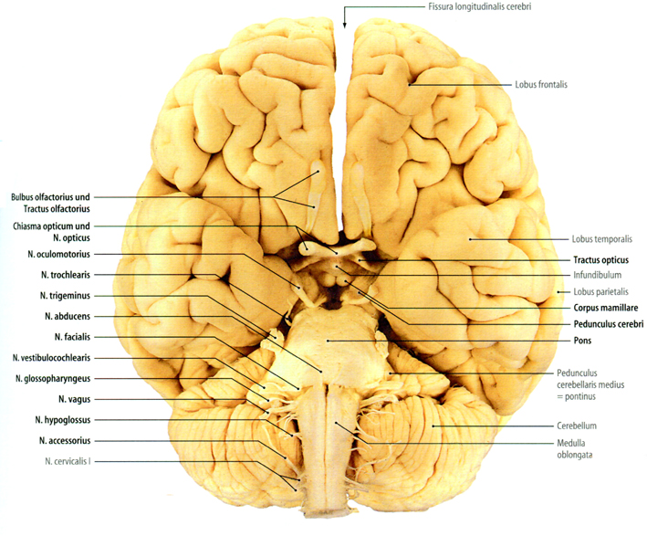
Hirnbasis mit Hirnnerven und Hirnstamm, aber ohne Arterien

Slide 41
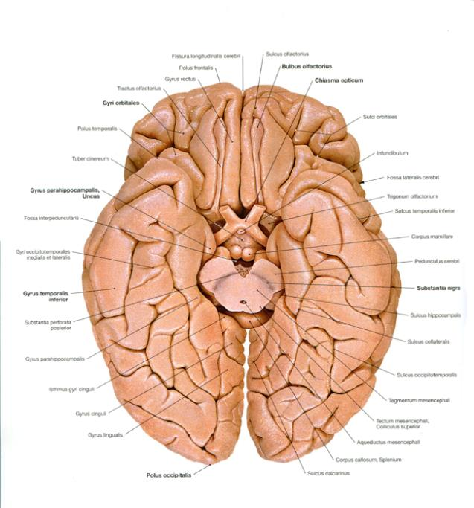
Hirnbasis ohne Hirnstamm
Mesencephalon wurde durchgeschnitten
(so sieht man gut zB. Gyrus parahippocampalis und Sulcus collateralis)

Slide 42
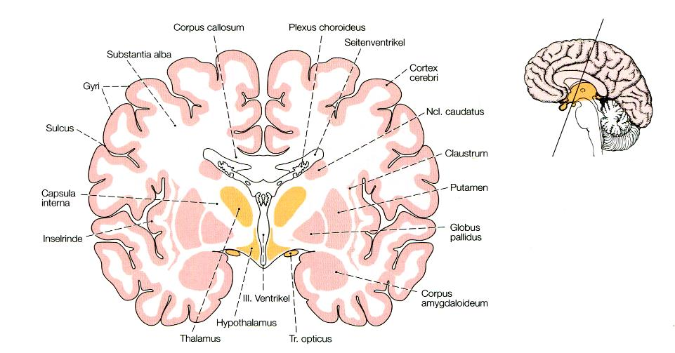
Repräsentative Frontalschnitt aus Telencephalon und Diencephalon
Graue Substanz ist hellrosa oder orange

Slide 43
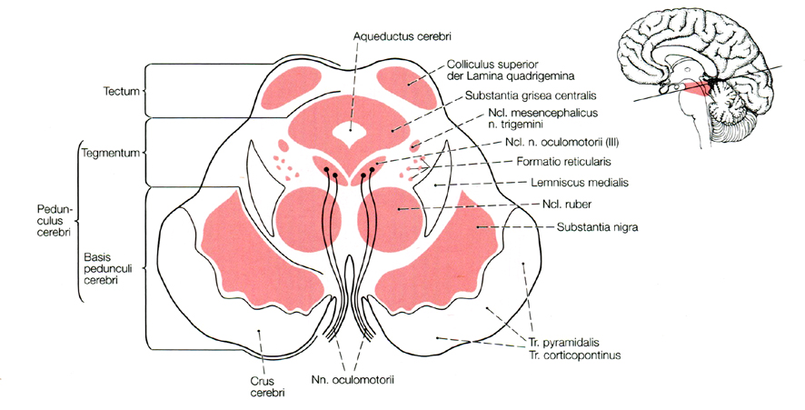
Schnitt durch das Mesencephalon
Graue Substanz ist rosa

Slide 44
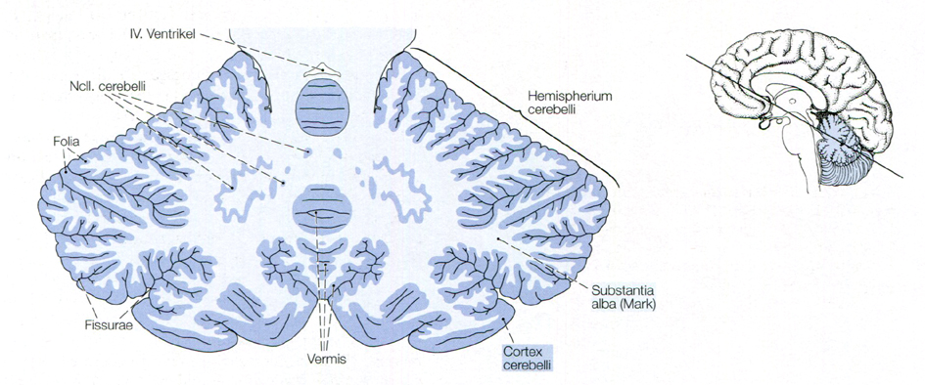
Schnitt durch das Kleinhirn
Graue Substanz ist blau

Slide 45
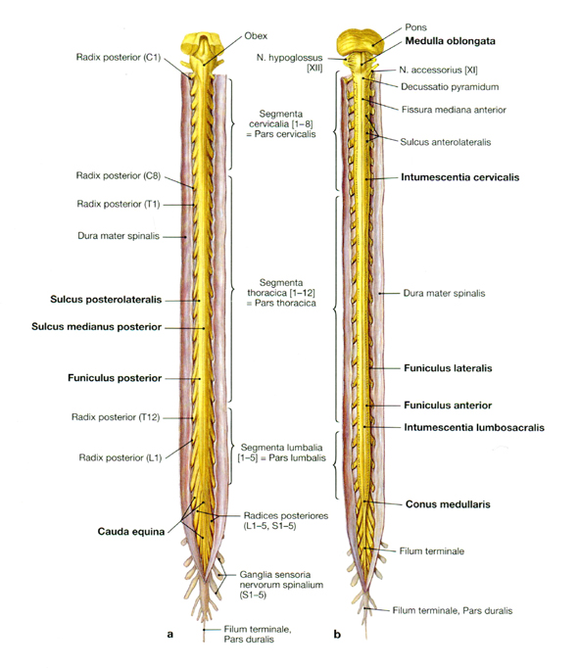
Rückenmark mit Rückenmarkshäuten von ventral (a) und dorsal (b)

Slide 46
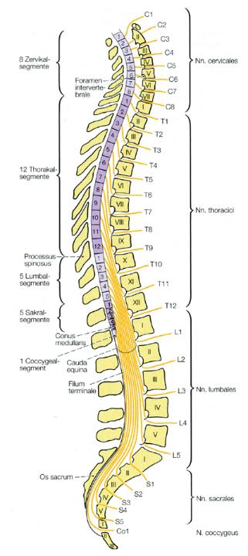
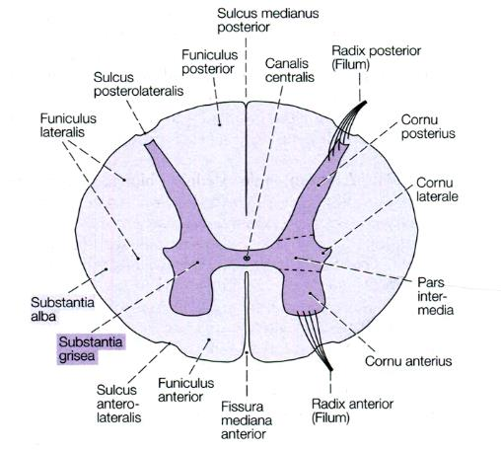
Querschnitt des Rückenmarks
graue Substanz ist lila

Slide 47
Hirnhäuten

Slide 48
Hirnhäuten, Meninges
Bindegewebige Strukturen, die zwischen Knochen (Schädelknochen, Wirbelkanal) und die Oberfläche des Nervengewebes liegen
Harte Hirnhaut (Pachymeninx): Dura mater (straffes Bindegewebe)
Weiche Hirnhäuten (Leptomenninges): Arachnoidea mater (Spinngewebshaut), Pia mater
(zufügen: encephali oder medullae spinalis)

Slide 49
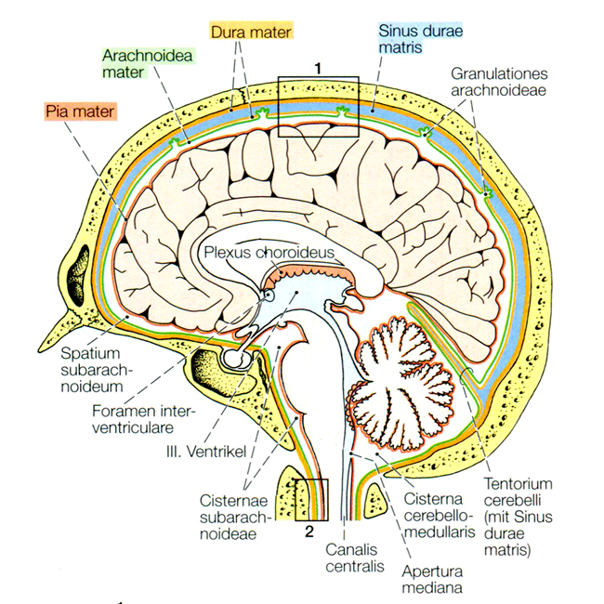

Slide 50
Gehirn –Hirnhäuten 1.
Dura: mit Schädelknochen verwachsen (funktioniert als Endost; Sharpey-Fasern); kein Spaltraum zwischen Knochen und Dura unter normalen Bedingungen
(Unter pathologischen Bedingungen, wie arteriellen Blutungen aus Aa. meningeae: entsteht ein Hämatom epidural).
Arachnoidea besteht aus einem peripheren Blatt und Trabekeln, die Arachnoidea mit Pia verbinden. Arachnoidea und Dura sind schwach miteinander verwachsen.

Slide 51
Gehirn –Hirnhäuten 2.
Bei Blutungen (venösen Blutungen aus einer Brückenvene) können Hämatomen unter der Dura, zwischen Dura und Arachnoidea entstehen: erscheint ein pathologischer Subduralraum.
Pia liegt an der Oberfläche des Nervengewebes.
Zwischen Pia und Arachnoidea: Subarachnoidealraum mit Liquor cerebrospinalis, Zerebrospinale Flüssigkeit (engl.: CSF).

Slide 52
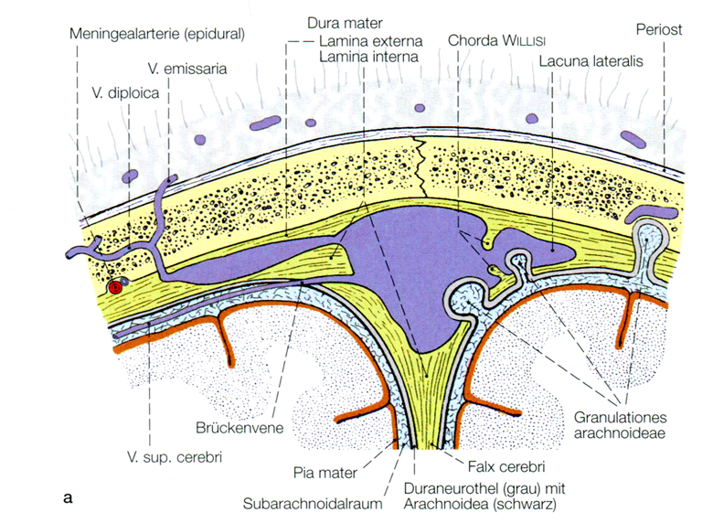

Slide 53
Gehirn –Hirnhäuten 3.
Im Schädel Dura bildet Duplikaturen:
Falx cerebri (in der Fissura long. cerebri)
Falx cerebelli
Tentorium cerebelli (Kleinhirnzelt) mit Tentoriumslitz (Incisura tentorii), hier tritt Mesencephalon durch (Pathologie: obere Einklemmungen beim zB Tumoren)
Diaphragma sellae (umgibt Hypophysenstiel)
Cavum Meckeli (für Trigeminalganglion)

Slide 54
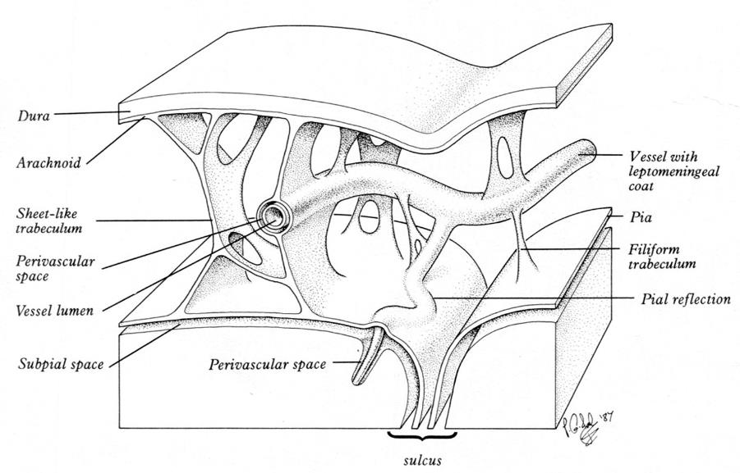
Subarachnoidealraum
Nervengewebe

Slide 55
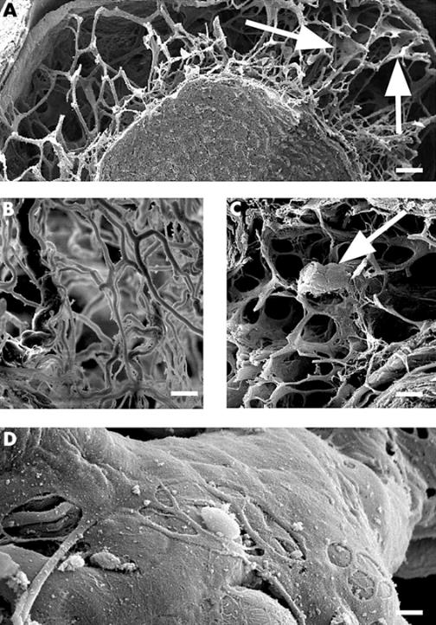
Subarachnoidealraum in SEM-Bilder

Slide 56
Subarachnoideale Zisternen
Stark erweiterte Subarachnoidealräume: die Pia und Arachnoidea liegen weit (mm-cm) voneinander.
Größte: Cysterna magna oder C. cerebellomedullaris: Zisternenpunktion, Okzipitalpunktion (für Gewinn der CSF).
Es gibt paarige und unpaare Zisternen.

Slide 57
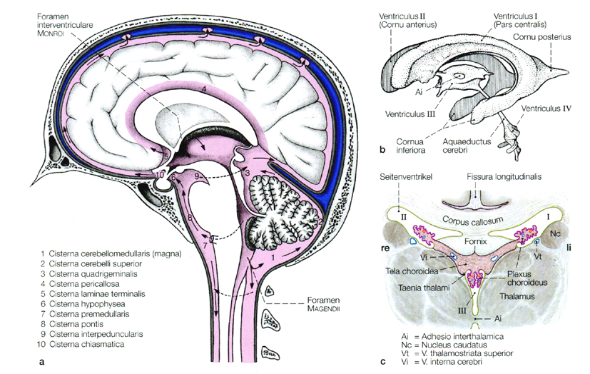

Slide 58
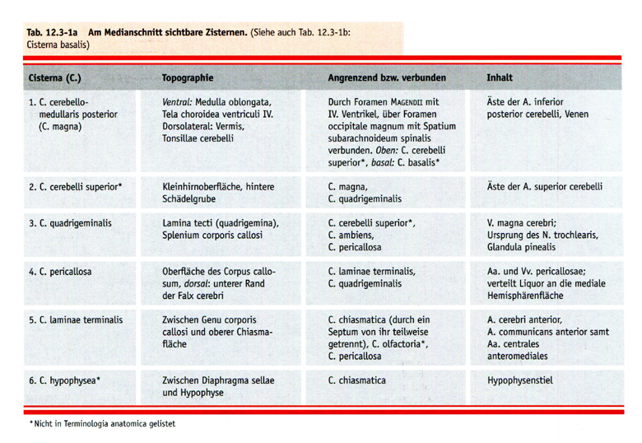
wichtigste:

Slide 59
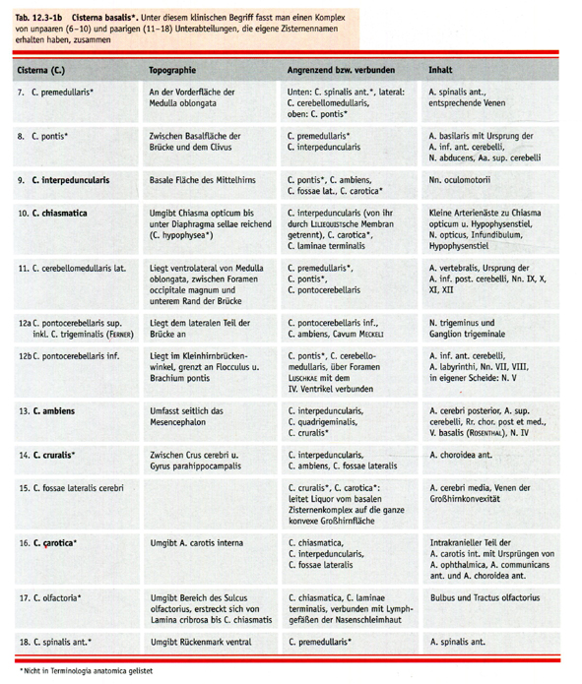

Slide 60
Venöse Sinusen in der Dura
Falx cerebri: Sinus sagittalis superior, inferior
Tentorium-Falx cerebri: Sinus rectus
Tentorium: Sinus petrosus superior
Sella turcica: Sinus cavernosus, intercavernosus
Durawand: Sinus transversus, sigmoideus
Clivus: Sinus basilaris

Slide 61
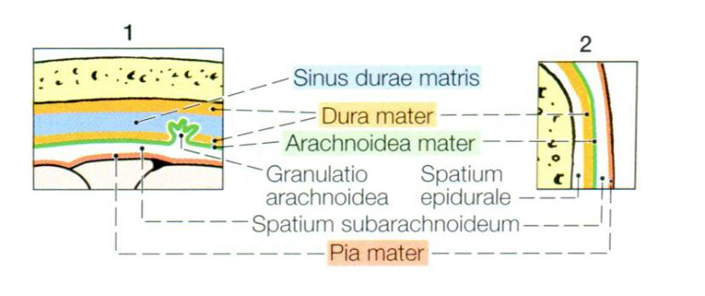
Gehirn
Rückenmark

Slide 62
Rückenmark –Hirnhäuten 1.
Dura: bildet ein freier Schlauch, nicht mit Wirbelknochen verwachsen
Es gibt hier ein separates Periost (Endost, Endorachis);
Zwischen Dura (mater spinalis) und Endorachis: Epiduralraum (Anästhesie!); gefüllt mit Fettgewebe und Venengeflecht aus (normal).
Arachnoidea: peripheres Blatt und kaum Trabekeln. Arachnoidea und Dura sind schwach miteinander verwachsen.

Slide 63
Rückenmark –Hirnhäuten 2.
Bei Blutungen (venöse, wie Brückenvene) können Hämatomen unter der Dura, zwischen Dura und Arachnoidea entstehen: erscheint ein pathologischer Subduralraum.
Pia liegt an der Oberfläche des Rückenmarkes.
Pia bildet laterale, dreieckige Bänder: Ligg. denticulata, die die Dura erreichen.
Zwischen Pia und Arachnoidea: Subarachnoidealraum mit Liquor cerebrospinalis, Zerebrospinale Flüßigkeit.

Slide 64
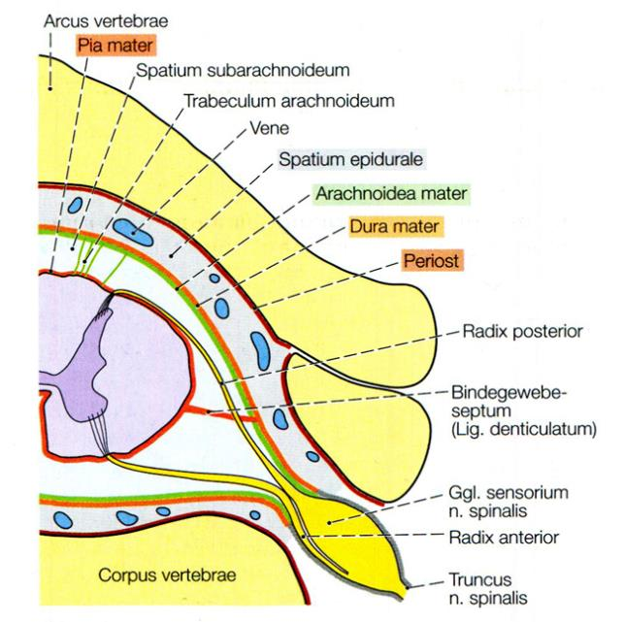

Slide 65
Feinstruktur der Hirnhäuten

Slide 66
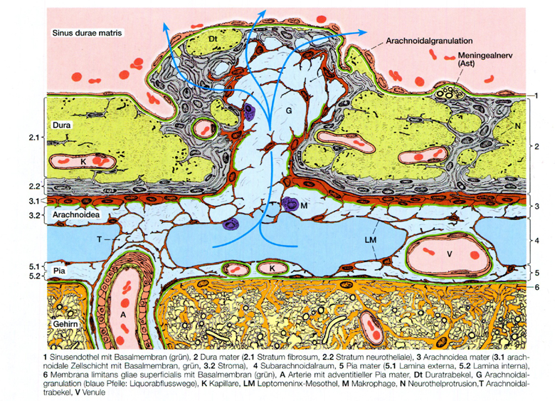

Slide 67
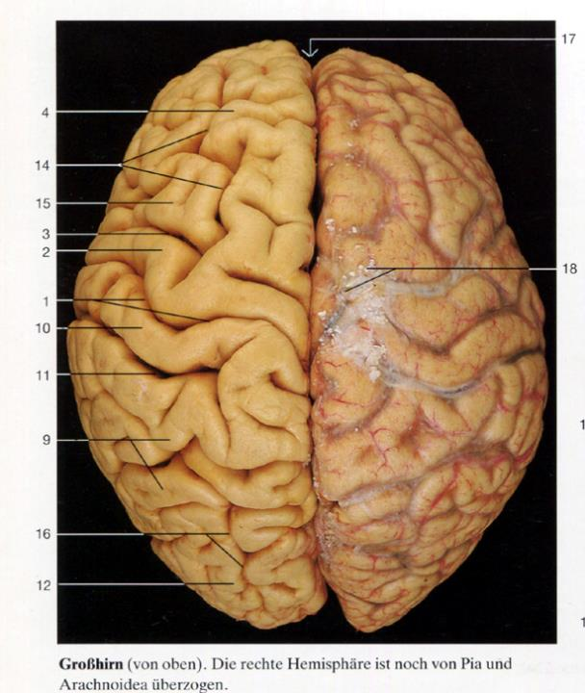
Arachnoidea mit Granulationes arachnoideales (Pacchioni-Körnchen: 18)
Durch diese Granulationes wird CSF in das venöse Blut der Durasinusen resorbiert.

Slide 68
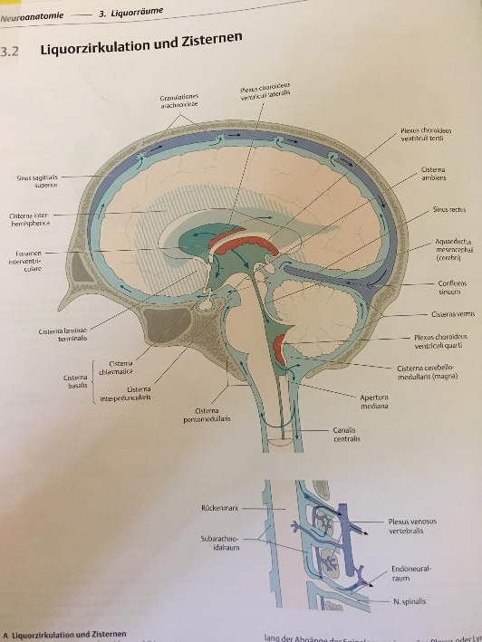
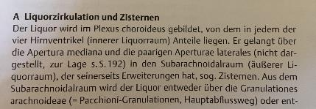
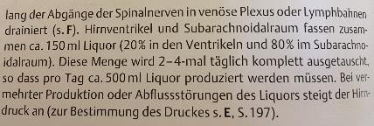

Slide 69
Telenzephalon
Großhirn

Slide 70
Telenzephalon
(Großhirn)
Entwicklung der Hemisphären
Die Hemisphärenbläschen entstehen als laterale Anlagen des Telencephalon. Eine Folge von Ausstülpungen und Einstülpungen führen dazu, dass sie sich nach frontal, parietal und temporal ausdehnt. Nach lateral jedoch kaum, weshalb über der späteren Insel eine Grube (Fossa lateralis) entsteht.
Bei der Hemisphärenexpansion kommt es zudem zu einer Rotation um eine Achse. Infolge dieser Rotation nehmen Strukturen im Inneren des Endhirns wie z. B. Seitenventrikel oder Nucleus caudatus eine C-förmige (dreidimensionale) Gestalt an.

Slide 71
Entstehung der Sulci und Gyri
Die Insel in der Tiefe der Fossa lateralis wird zunehmend durch auswachsende Teile des Frontal-, Parietal- und Temporallappens überdeckt.
So entsteht der Sulcus lateralis. Danach bilden sich weitere Sulci aus. Es entstehen zuerst die Primärfurchen an den motorischen und sensorischen Primärgebieten, sowie an der Seh- und Hörrinde und schließlich Windungen: die Gyri.

Slide 72
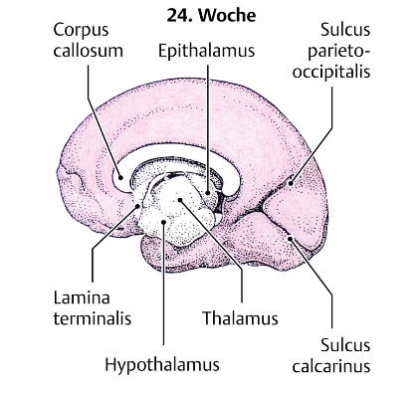
Entwicklung der Sulci und Gyri
Die Großhirnhemisphären dehnen sich nach vorne, hinten und unten aus und bilden Temporal-, Frontal- und Okzipitallappen. Da der Bereich über dem Corpus striatum im Wachstum zurück bleibt, bildet sich im Areal zwischen Frontal- und Temporallappen eine Einsenkung: die sog. Insel. Sie wird später von den benachbarten Strukturen überwachsen, wodurch der Sulcus lateralis entsteht.

Slide 73
Entwicklung der Sulci und Gyri
Gegen Ende des Fetallebens vergrößern sich die Hemisphären rasch, sodass eine große Anzahl an Gyri entstehen. Zu ihnen gehören der Gyrus praecentralis,
Gyrus postcentralis,
Gyrus temporalis superior,
Gyrus frontalis inferior.
Die Gyri werden durch Sulci voneinander getrennt.

Slide 74
Das Telencephalon besteht aus Rinde (Kortex) und Mark (Medulla). Beides zusammen wird als Pallium (Großhirnmantel) bezeichnet.
Die Großhirnrinde ist die am meisten spezialisierte Hirnregion. Sie enthält verschiedene funktionelle Zentren und ermöglicht z.B. das Bewusstwerden von Sinneswahrnehmungen (Sehen, Hören, Fühlen), das Sprechen und Lesen, das komplexe Denken, das Gedächtnis sowie die Planung von willkürlichen Bewegungen. Die Großhirnrinde ist der Sitz des Bewusstseins und der Persönlichkeit.
Das Großhirnmark enthält die Leitungsbahnen (Assoziations-, Kommissuren- und Projektionsfasern). Neben den Leitungsbahnen liegen hier auch die Basalkerne (subkortikale Kerne).

Slide 75
Großhirnlappen von medial

Slide 76
Großhirnlappen von basal

Slide 77
Ventrikelsystem des Gehrins und Rückenmarks

Slide 78
Neuralrohr besitzt ein Innenraum, woraus das Ventrikelsystem des ZNS sich entwickelt.
Aus den Räumen der Hirnbläschen werden die Hirnventrikeln, aus dem Kanalartigen Innenraum des Rückenmarks wird Canalis centralis. Miteinander verbundene Raumsystem.

Slide 79
Mit Weiterentwicklung der Hirnbläschen, entstehen 4 Hirnventrikeln: je ein in den telencephalischen Bläschen (Seitenventrikeln, I. und II.), ein im Diencephalon (III.) und ein im Rhomencephalon (IV.) Embryonales, mesencephalisches Ventrikel verent sich zum Aquaeductus mesencephali.

Slide 80
Projektion der Hirnvetrikeln auf die Gehirnoberfläche
Raumsystem des ZNS besteht aus:
-4 Ventrikeln im Gehirn
-Canalis centralis im RM
a,b,c,d: die Anteilen eines Seitenventrikels
(a: Cornu anterius; b: pars centralis, c: Cornu post., d: Cornu inf.)
Seitenventrikel: Steinbockhornartig gekrümmt; ein Seitenventrikel pro Hämisphärium – Großhirn
Seitenventrikel kommunizieren durch Foramen interventriculare (Monroi) mit dem unpaaren, mediansagittalen III. Ventrikel.

Slide 81
Ausgusspräparat von Ventrikelsystem des Gehirns
Aquaeductus: Verbindung zwischen III. und IV. Ventrikeln (im Mittelhirn)
IV. Ventrikel liegt zwischen Medulla oblongata/Pons und Kleinhirn

Slide 82
Ventrikelsystem
ist auch mit CSF ausgefüllt: innere Liquorräume!!!
Subarachnoidealraum mit dem gleichen CSF ausgefüllt: äußere Liquorräume!!!
Wo kommunizieren sie miteinander? In der kaudalen Wand des IV. Ventrikels: hier gibt es 3 Löcher: ein medinanes Foramen Magendie und zwei lateralen Foramina Luschkae.

Slide 83
III. Ventr.
IV. Ventr.
Strömungsrichtung des CSF aus dem inneren Liquorräume ind die äußere, und dort in die venöse Blut. Hier wird CSF resorbiert.

Slide 84
CSF

Slide 86
Welche Strukture produziert CSF?
Spezielle Gefäßgeflechte, die sog. Plexus chorioideus (4 Stück), die in den Ventrikeln liegen (Plexux chorioideus ventriculi lateralis, tertii, quarti)
Plexus chorioideus: besteht aus eine Ependymzellschicht plus darunter pialem Bindegewebe, das sehr reich in Blutgefäßen.

Slide 87
Die zwei Seitenventrikel in den Hämispherien; mit den
Plexus chorioideus ventriculi lateralis (9)

Slide 88
Die zwei Seitenventrikel (10) in den Hämispherien;
Cornu anterius

Slide 89
Die zwei Seitenventrikel (10: Pars centralis des rechten Seitenventrikels);
Cornu inferius ist auch getroffen in der Temporallappe: 9.
Der unpaare III. Ventrikel liegt innerhalb des Diencephalons: 20.

Slide 90
https://www.youtube.com/watch?v=cNerimYzz4Q

Slide 91
Angewendete Literatur
http://viamedici.thieme.de
Sadler: Medizinische Embryologie
Vorlesung von Dr. Magyar
Hajdu: zur Neuroanatomie
Schünke: Prometheus
Kahle: Taschenatlas Anatomie

